Slide 1


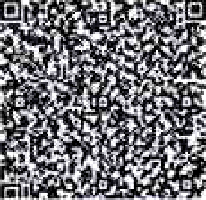

ДЕРЖЛІКЕЛУЖБА
ДЕРЖАВНА СЛУЖБА 3 ЛIEAPCЬRHX ЗАСОБІВ
ТА КОНТРОЛЮ ЗА НАРКОТИКАМИ У КІРОВОГРАДСЬКІЙ ОБЛАСТІ
вул. Преображенська, 2, м. Кропивніщький, 25Ф6, тел/факс: (0522) 32-14-41, e-mail: Лls.kr6nid1s.gov.iia, litюs://www.dls.gov.na, Код СДРПОУ 37059505
Керівникам та Уповноваженим особам аптечних та медичних закладів Кіровоградської області
До уваги Уповноважених осіб!
Надаемо розпорядження Державної служби України з лікарських засобів та контролю за наркотиками щодо заборони обігу лікарського засобу.
За наявяості, вказаних у розпорядженні лікарських засобів, повідомити Державну
службу з лікарських засобів та контролю за наркотиками у Кіровоградській області про
вжиті заходи щодо виконання розпорядження.
Івформацію налавати на пПперових носіях поштою, за адресою: вел. Мреображенськв, 2,
эі. Кропивницький, 25006, з додатками:
а) про вyiipety›‹i 9„у рa5*q* додаеться копія прибуткової накладної;
6) пuи повспненні постачальнику додаються: копія прибуткової накладної;
копія накладної на повернення.
в) у вип ку_ пере i i хо л арського засобнеллацію a6o знищення. у ііпо=іи›кневий стпок поінttіормvвати Державну службу з лікарських засобів та контролю за наркотиками у Кіровоградській області та падати копію прибуткової накладної.
При наступних поставках лікарських засобів, вказаних у розпорядженнях, суб'ект господарювання повинен вжити заходів щодо запобігання придбання, реалізації та застосування лікарських засобів, зазначених у розпорядженнях.
У внпад_ку відсvтності лікарських засобів, вказаних у розпорядженнях чи листах
Держлікслужби, відповіді в письмовому вигляді надавати не потрібно.
Одночасно нагадусмо, що з розпорядженнями та листами Держлікслужби можна ознайомитися на офіційному вебсайті Державної служби України з лікарських засобів та контролю за наркотиками (https://www.dls.gov.ua/) в розділі РОЗПОРЯДЖЕННЯ ДЕРЖЛІКСЛУЖБИ.
Додатки:
Копія розпоряджеяня Державної служби України з лікарських засобів та контролю за наркотиками від 30.09.2025 N. 688-001.1/002.0/17-25 на 1 арк.;
Копія розпорядження Державної служби України з лікарських засобів та контролю за
наркотиками від 01.10.2025 № 689-001.1/002.0/17-25 на 1 арк.;
Копія розпорядження Державної служби України з лікарських засобів та контролю за наркотиками від 01.10.2025 No 690-001.1/002.0/17-25 на 1 арк..
Начальник служби
Лілія ПАНФІЛОВА
Остапенко Валентина 32 14 41
КБП:ПзпфсиюЛ.З(71020310.7

Slide 2




ДЕРЖАВНА СЛУЖБА УКРАЇНИ 3 ЛІКАРСЬКИХ ЗАСОБІВ
ТА КОНТРОЛЮ ЗА НАРКОТИКАМИ
(Держлікслужба)
проспект Берестейський, 120-A, м. Київ, 03115, тел/факс: (044) 422—55-77, e-mail: dlsHdls о ua, hnps://www.dls.boy.ua, Код СДРПОУ 40517815
від
HaNe від
Керівникам суб'сктів господарювання, які займаються
реалізацісю, застосуванням засобів
зберіганням i
лікарських
Керівникам тернторіальних органів Держлікслужби
РОЗПОРЯДЖЕННЯ
Вlдповідно до Конституції України, статей 15, 22, 55 Закону України
«Основи законодавства України про охорону здоров'я», статей 15, 17, 21 Закону
України «Про лікарські засоби», Положення про Державну службу України з лікарських засобів та контролю за наркотиками, затвердженого постановою Кабінету Міністрів України від 12.08.2015 N 647, Порядку здійснення державного контролю якості лікарських засобів, що ввозяться в Україну, затвердженого постановою Кабінету Міністрів України від 14.09.2005 № 902, пункту 3.2.2 Порядку встановлення заборони (тимчасової заборони) та поновлення обігу лікарських засобів на території України, затвердженого наказом Міністерства охорони здоров’я України від 22.11.2011 N 809 (зі змінами), зареестрованого Міністерством юстиції України 30.01.2012 за № 126/20439, Порядку контролю якості лікарських засобів під час оптової та роздрібної торгівлі, затвердженого наказом Міністерства охорони здоров'я України від 29.09.2014 № 677, зареестрованого Міністерством юстиціі України 26.11.2014 за № 1515/26292, Правил утилізації та знищення лікарських засобів,
затверджених |  | наказом | Міністерства |  | охорони здоров'я | України
від 24.04.2015 |  | № 242, | зареестрованих |  | Міністерством юстиції | України
від | 18.05.2015 | за | № | 550/26995, | на підставі надходження
термінових повідомлень від 16.09.2025 №Nc 594- .1/
.0/06.14-
Дѐржавна
595-01.1/02.0/06.14-25 від Державної служби з лікарських засобіfi с цјјщ§ј а
контроdю за
наркотиками у
M2 Держлікслужба
Кіровоградській
області
№601 02.12-25 від 06.10.2025
N°688-001.1/002.0/17-25 від 30.09.2025

Slide 3
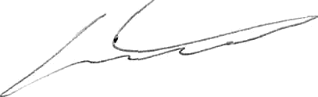
за наркотиками у Львівській області, інформації від Головного управління Національної поліції України у Львівсвкій області (лист від 22.07.2025 N. 236167-2025) щодо виявлення в обігу, ввезених з порушенням лікарських засобів, з маркуванням іноземною мовою, що офіційно не ввозились на територію України, з метою активної протидії поширенню лікарських засобів, шляхи надходження та умови зберігання яких невідомі, визначити якість та безпечність яких неможливо, з огляду на те, що така продукція е небезпечною та може нести потенційну загрозу життю та здоров’ю населения:
ЗАБОРОНЯЮ реалізацію, зберігання та застосування серій 2796815, 2811473 лікарського засобу CIPRALEX 10 mg, виробництва LUNDBECK, з маркуванням іноземною мовою, що офіційно не ввозився на територію України.
Cy6’ектам та застосування розпорядження,
господарювання, які здійснюють реалізацію, зберігання
лікарських засобів, невідкладно, після одержання даного перевірити наявність серій вказаного лікарського засобу,
вжити заходи щодо вилучення ïx з обігу шляхом знищення a6o повернення постачальнику, про що повідомити територіальний орган Держлікслужби. У разі знищення відходів зазначених серій лікарського засобу в двотижневий строк направити до територіального органу Держлікслужби копію акта про знищення відходів лікарського засобу.
Контроль за виконанням даного розпорядження здійснюютв територіальні органи Держлікслужби на відповідній території.
Невиконання даного розпорядження тягне за собою відповідальність згідно з чинним законодавством України.
Копіі даного розпорядження направлені: Міністерство охорони здоров'я України;
ДП «Державний експертний центр Міністерства охорони України».
здоров'я
ГОЛОВЯ
Роман ICACHKO
His la ЧОРІ lEt1I›KA, тел.(044) 422-5?-76 (t 33)

Slide 4

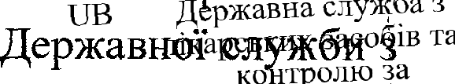



ДЕРЖАВНА СЛУЯfБА УКРАШП 3 ЛІКАРСЬППХ ЗАСОБІВ
ТА КОП‘ТРОЛЮ ЗА ПАРІІОТИЕАМИ
(Держлікслужбіа)
проспект Берестейський, 120-A, м. Київ, 03115, тел/факс: (044) 422-55-77, e-mail: dlsHdls.яov.na, https://юiv.d1s.gov.ua. Код СДРГіОУ 40517815
від
HaN' в
Керівникам суб'сктів
госпсідарювання, які займаються
реалізацісю, застосуванням засобів
зберіганням i
лікарськиs
Керівникам територіальних
органів Держлікслужби
l°ОЗПОРЯДЖЕПІ1Я
Bi повідно до Констит'уції України, стат‹°й 15, 22, 55 Закону України
«Основи законодавства України про охорону здо эов'я», статей 15, 17, 21 Закону України «Про лікарські засоfіи», Положения про Державну службу України з лікарських засобів та контролю за наркотиками, затвердженого постановою Кабінету Міністрів України від 12.08.2015 hв 647, Порядку здійснення державнсіго контролю якості лікарських засобів, що ввозяться в Україну, затвердж‹зного постановою Кабінету MirIicтpiв З'країни від 14.09.2005 N 902, пункту 3.2.2 Порядку встановлення заборtіни (тимиасової заборони) та поновіlення обігу лікарськslх засобів на тери'горіі Украіни, затвердженого наказом Міністерства охорони здоров'я України від 22.11.2011 № 809 (зі змінами), зареестрованогс› Міністерством юстиціі України 30.01.2012 за № 126 '20439, Порядку контролю якості лікар‹:ьких засобів під час оптової та роздріfiної торгівлі, затверд,:ъеного наказом Міністерства охорони здоров'я України від 29.09.2014 № 677, :ареестрованого М ністерством юстицlі Украіни 26.11.201*i за № 1515/26292, Правил утилізаціі та::нищення лікарських засобів,
затверджених від 24.04.2015
від 18.05 2015
наказом Nlіністерства охоэони здоров'я N 242, зар‹•естрованих Міністерством юстиціі за № 550/2ti995, на підставі надходження те
Украіни України
MIHOBOJ _{ба з}
повідомлення від 22.09.2025 N‹ 783-01.2/02.0/06.1 t-25 від
лікарських засобів та контрг›лю за наркотикііми у Львівській Мз
Кіровоградськіи
+- Держлікслужба
№689-001.1/002.11/17-25 від 01.10.2025
області'
_{N.°602,*02.} 12-25 віл 0'5.10.2

Slide 5

інформації від Головного управління Національної поліції України у Львівській області (лист від 22.07.2025 № 236167-2025) щодо виявлення в обігу, ввезених
з порјшенням
лікарських засобів, з маркуізанням іноземпою
мовою, go
офіційно не ввозились на територію Україі и, з метою активної
протидії
поширі'нню лікарсъких заеоfiів, шляхи надход:кення та умови зберігання яких невідомі, визначити якість з а безпечність яких неможливо, з огляду на те, що така пр›одукція е небезпечною та може нести потенційну загрозу життю та здоров'ю населения:
3 tБОРОПЯІО реалізацію, зберігання ra застосування cepïi SM0939 лікарсы‹ого засобу EMANEitA 40 mg, виробництва KRKA, з маркуванцяхі іноземною мовою, що офіційно не ввозився на територію України.
Суб'ектам господарювання, які здійснюють реалізацію, зберігацня та засгосування лікарських засобів, rIeвiдклaqнo, після одержання даного розпоря,јження, перевірИТИ Н.ЇЯВність cepËi вказаного лікареьКого засобу, вжити заходи щодо вилучення н‘ з обігу шляхом знищення a6o повернення постачюіьнику, про що повідомити територіальний орган Держлікслужби. У разі зиищення відходів зазначеної cepiï лікарського засобу в двотижневий строк направити до територіального органу Держлікслужби копію акта про знииіення відходів лікарського засобу.
Контроль за викон‹інням даного розпорядження здійснюють територіальні органи Держлікслужби на відпові¿tній територїі.
Неlзиконання даного розпорядження тягне за собою відповідальність
згідно з vинним законодавствем Украіни.
Koпfi даного розпорядження гіаправлені: Міністерство охорони здоров'я України;
ДП «Державний експертний цен'гр Міністерства України».
охорони
здоров'я
Голова
Роман ICACHKO
Ніна ЧОРНЕНЬК/ , тел (044) 422-55-76 (133)

Slide 6
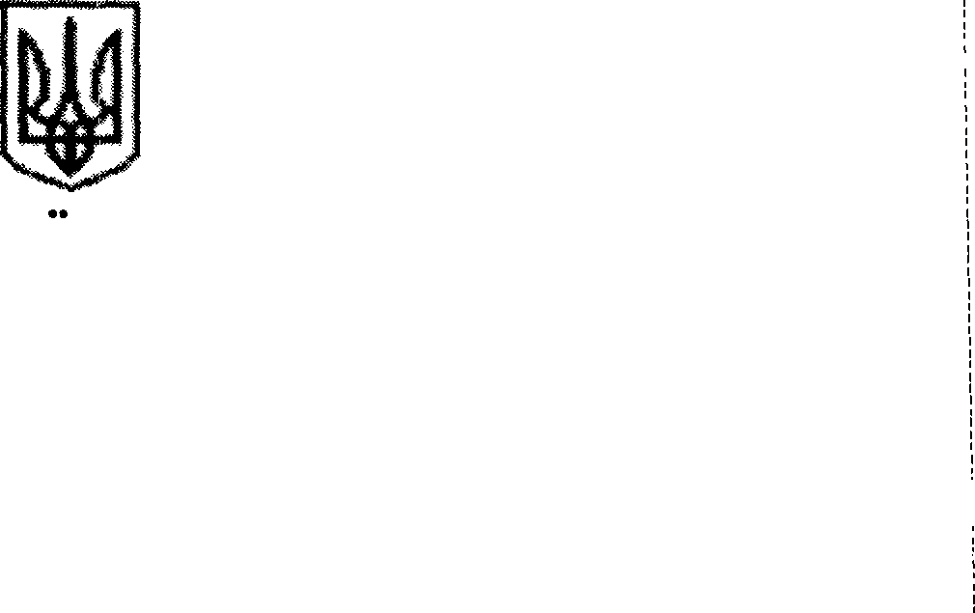



ДІїРЖАВНА СЛУЖБ.Х УКРАІНИ 3 ЛІІ£АРСЬЕИХ ЗАСОБШ ТА ЕОПТ/І'ОЛЮ ЗА НАРКОТПКАМИ
(Держлікслужба)
проспект Берестейський, l20-A, м. Іtиїв, 03115, тел/факс: (0 i4) 422-55-77, e-mail: dlsJdls.boy.ua, https://wwv_.dls.дov.na, Код СДРПО У 40517815
від
На №
Керівгіикам суб'сктіg господарювання, які займаютьс
реаліз:іцісю, застос' ванням засобіz.
зберіганням i
лікарських
Керівникам територіальний органін Держлікслужби
Р’ФЗПОРЯ,QЖЕНПЯ
Відізовідно до Конституцїі України, статей 15, 22, 55 Закону України
«Основи законодавства України про охорону здоров'я», статей 15, 17, 21 Закону України «Про лікарські засобп», Положения прэ Державну службу Україн
з лікарсы:их засобів та контрс›лю за наркотиками, затвердженого постаново Кабінету Міністрів України від 12.08.2015 N% 647, Порядку здійснення державного контролю якості лікарськи›г засобів, що ввозяться в Україну, затвердже!ного постановою Каtэінету Міністрів України від 14.09.2005 № 902, пункту 3.2.2 Порядку встііновлення заборони (тимчасової заборони) та поновлення обігу лікарських засобів на териз opii України, затвердженогр наказом Міністерства oxopo]-tи здоров'я України від 22.11.2011 N 809 (зі змінами), зареестрованого Міністерством юстиціі України 30.01.2012 за № 126/20439, Порядку контролю якості лікарс ьких засобів під час оптов0ї та роздріsної торгівлі, затверд:кеного наказом Міністерства охорони здоров'Я України від 29.09.2014 № 677, 'зареестрованого Міністерством юстиції Украінй
26.11.2014 за № 1515/26292, Правил утилі'зації та::нищення лікарськт засобіg, затверджених наказом Nlіністерства охоэони здоров'я України від 24.04.2015 № 242, зар‹:естрованті Мініс'терством юстиціі Українц від 18.05.2015 за № 550/2t›995, на підстав/ надходження термінов
повідомлень від 12.09 2025 N•i f: 389-01.1/02.0/06 14-25,
ткарськизас івТа
від Державної служби з ліка{›ських засобів та ‹онтролю за наркотняямш
наркотикамfЈ
області
M2 Держлікслужба
. iiiiiiiiiialiiiiiiiiliiiiiiiiiiiiiiiiii
N-°690-001.1/002.0/17-25 від 01.10.2025
№603 02, 12-25 в 0b.10.2025

Slide 7

Львівській області, інформапії від Головного уг.равління Національної поліцїі України у Львівській облас:’гі (лист від 22.07.2025 № 236167-2025) щодо виявлення в обігу, ввезених 3 порушенням лікаЈэських засобів, з маркуван ням іноземнсію мовою, що офіціііно не ввозились на територію України, з метмoю активной протидіі поширеннк› лікарських засобів, шляхи надходження та умови зберігання яких невідомі, визначити якість та безпечність яких неможливо„ з огляду этa те, що така продукція е небезпечною та може нести потенційНу загрозу життю та здоров'ю населения:
ЗАБОРОНЯІО реалізацію, зберігання та застосування серій 3U001, 3U002 лікарського засобу ROVAMYCINE, виробництва SANOFI Ѕ.Р./А., з маркуванням іноземною мовою, що офіційно не ввозився на територію України.
Суб'ектам та застосування розпорядження,
господарюв.ання, які здійсніэють реалізацію, зберігання
лікарських засобів, невідклад,но, після одержання даного перевірити наявність серій вказаного лікарського засобу,
вжити заходи щодо вилучення ïx з обігу шляхом знищення a6o повернення постачальнику, про що повідомити територіыіьний орган Держлікслужби. У разі знищення відходів зaзi—[aчeниx серій лікарського засобу в двотижневий строк направити до теритоЈэіального органу Держлікслужби копію акта про зниггіення відходів лікарсЕ.кого засобу.
Контроль за виконанням даного ’эозпорядження здійснюють територіальні органи ДержліЕслужби на відповір,ній територїі.
Невиконання даного рсэзпоряджегіня тяггіе за собою відповідальність згідно з чинним законодавств«.›м України.
Koпii даного розпорядження направлені: Міністерство охорони здгров'я Укрёіни;
ДІЈ «Державнпй експе ›тний центр Міністерства охорони України».
здоров'я
Голова
“
Роман ICACHKO
Ніна ЧОРНЕНЫ£А, тел.(044) 422-55-76 (133)

